Slide 1
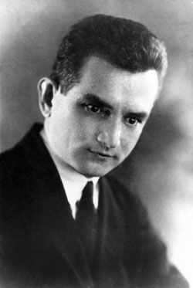
ЄВГЕН ПЛУЖНИК
(1898-1936)
О часе велетнів! Прости утому
Мені, найменшому з твоїх синів!
І невідомому в світах нікому
Мені день радісний яснів…
(Євген Плужник)

Slide 2
Життя таке коротке…
Євген Павлович Плужник народився 26 грудня 1898 року у Воронізькій губернії.
Батько був хліборобом та небагатим купцем, родом з Полтавщини.
У родині було восьмеро дітей, які хворіли на сухоти.
2 грудня 1934 року було заарештовано та засуджено на 10 років таборів.
Помер 1936 року на Соловках.

Slide 3
Навчався у гімназіях Воронежа, Ростова, Боброва.
З 1920 по 1921 рік навчається у ветеринарно-зоотехнічному інституті.
У 1921 році переводиться до музично – драматичного інституту, який не закінчує.
З 1918 року по 1920 рік працює вчителем у селі Великі Багачки, де створює драматичний гурток
Освіта

Slide 4


Творчість
1926 рік – перша збірка “Дні” – приносить славу елітного митця.
1927 рік – збірка “Рання осінь”.
1933 рік – збірка “Рівновага” – 1943 рік
П'єси:
- “Професор Сухорат”, “У дворі на передмісті”
Роман “Недуга”
Переклади творів: М.Гоголя, А.Чехова, М.Шолохова “Тихий Дон”

Slide 5
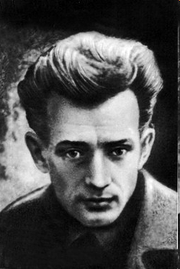
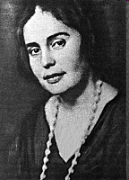
Велике, щире й взаємне кохання поета до Галини Коваленко, дружини митця, його однодумиці й надійної опори в житті, возвеличено у творчості Є.Плужника. Вона була справжньою красунею, і для тогочасного оточення її вибір був неочікуваним і незрозумілим, адже Євген Плужник був тяжко хворим на туберкульоз. Проте для самої Галини це був цілковито усвідомлений вибір, продиктований велінням серця.

Slide 6
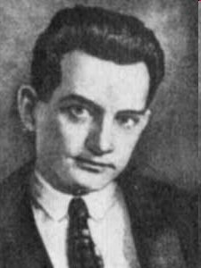
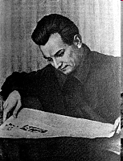
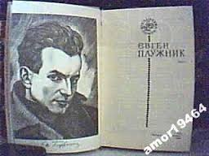
Є.Плужник органічно поєднав класичну традицію з модерними шуканнями, сполучивши елементи експресіонізму та імпресіонізму.

